Slide 1

b
QUINTA SESIÓN
Antofagasta, Diciembre 4 de 2024

Slide 2

TABLA
Palabras bienvenida sr. Gobernador.
APROBACION ACTA ANTERIOR.
LOS DESAFIOS DE LA EMRA Y COMO SEGUIMOS.
AVANCE DE INICIATIVAS ESTRATEGICAS GORE.
REPORTE AVANCE TRABAJO COMITÉ TECNICO.
VARIOS

Slide 3
3. Nuestros desafíos y como seguimos
DEFINICION DE LOS PROYECTOS ESTRATEGICOS QUE RECIBIRAN EL SELLO EMRA EN CADA UNO DE CINCO OBJETIVOS.
SEGUIMIENTO DE LOS 19 ACUERDOS TRANSVERSALES.
SEGUIMIENTO DE LAS INICIATIVAS DE CP, MP, LP QUE HAYAN OBTENIDO EL SELLO EMRA.
COMUNICAR LA EMRA A LOS TODAS LAS AUTORIDADES ELECTAS DE LA REGION.
CONTAR CON LA IMAGEN CORPORATIVA Y PLAN COMUNICACIONAL ESTRATEGICO

Slide 4
4. Avance de iniciativas estratégicas de EMRA por Gobierno Regional
Plan reforzamiento servicios críticos
Convenio Programación EPA

Slide 5
4. Avance de iniciativas estratégicas de EMRA por Gobierno Regional
Objetivo 4: Mejorar la Institucionalidad Pública y la Gobernanza para un sector minero competitivo y sostenible.
MINISTERIO DE MINERIA Y GORE ANTOFAGASTA
APROBADO POR EL CORE CON FECHA 30/10/2024 EN SU SESIÓN EXTRAORDINARIA N° 399

Slide 6
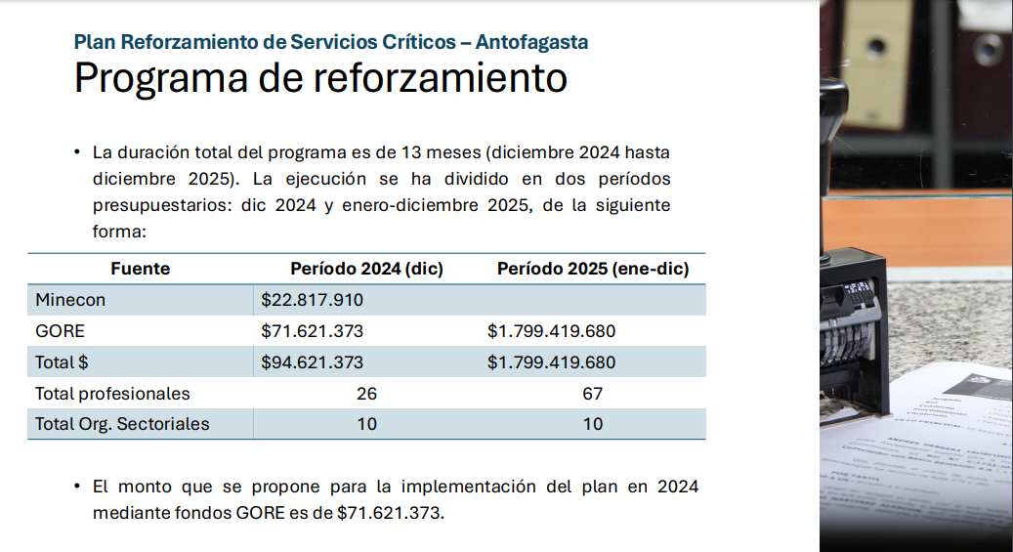
4. Avance de iniciativas estratégicas de EMRA por Gobierno Regional

Slide 7
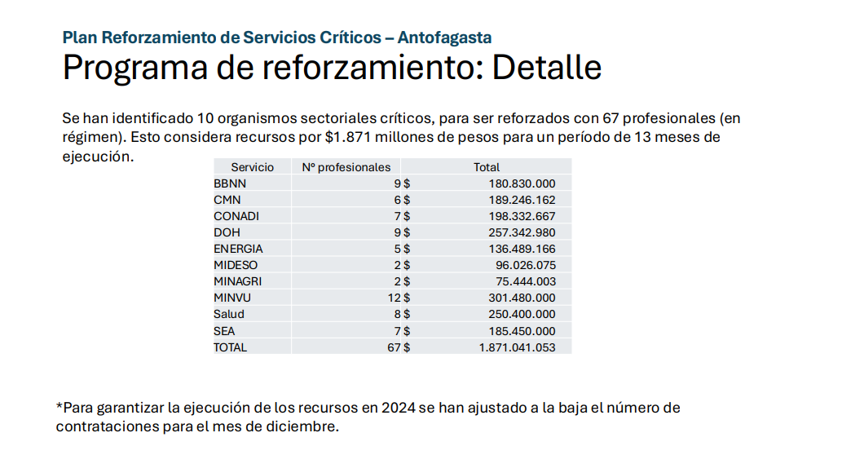
4. Avance de iniciativas estratégicas de EMRA por Gobierno Regional

Slide 8
4. Avance de iniciativas estratégicas de EMRA por Gobierno Regional
Aprobación Core
Solicitud a Dipres
Autorización Dipres
Ejecución

Slide 9
4. Avance de iniciativas estratégicas de EMRA por Gobierno Regional
Objetivo 4: Mejorar la Institucionalidad Pública y la Gobernanza para un sector minero competitivo y sostenible
GORE ANTOFAGASTA Y EMPRESA PORTUARIA DE ANTOFAGASTA
APROBADO POR EL CORE CON FECHA 07/1/2024 EN SESION ORDINARIA N° 764

Slide 10

4. Avance de iniciativas estratégicas de EMRA por Gobierno Regional
ES UN CONVENIO DE PROGRAMACION A 5 AÑOS POR UN MONTO TOTAL DE MM$ 91.825.
  EMPRESA PORTUARIA APORTA MM$ 49.075
  GOBIERNO REGIONAL DE ANTOFAGASTA APORTA MM$ 45.250
  CONSIDERA 17 PROYECTOS

Slide 11
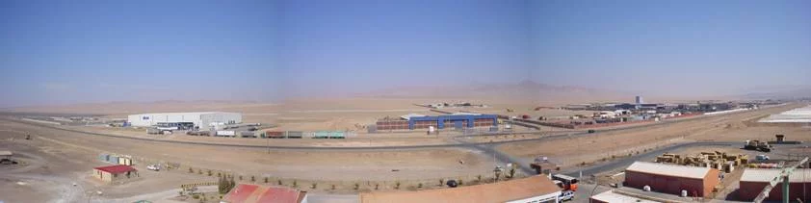
4. Avance de iniciativas estratégicas de EMRA por Gobierno Regional
ALGUNAS DE LAS INICIATIVAS QUE CONTIENE:
  Construcción de zona de parqueo y servicios básicos - descanso de camiones la negra
  Construcción caletera tránsito zona desarrollo logístico la negra y conexión ruta 5
  Urbanización zona de desarrollo logístico la negra - sector pyme y primaria
  Construcción parqueo de camiones en antepuerto portezuelo
  Ampliación molo abrigo puerto
  Estudios para un centro educativo, cultural y/o turístico
  Estudios para el desarrollo de infraestructura portuaria en Tocopilla.

Slide 12
5. Reporte avance Comité Técnico
Comisiones técnicas
Plan Comunicacional

Slide 13
5.1 Comisiones técnicas
N° | Comisión | Fecha de Constitución | Presidente | Secretario
1 | Mejorar Calidad de Vida | 05 de noviembre 2024 | Juan González, Representante COSOC, Gobierno Regional. | Wilson Segovia, Representante ADI, Alto El Loa.
2 | Minería Sustentable | 06 de noviembre 2024 | José Delgado, Secretario de Investigación Facultad de Ingeniería - UA. | Julio Valenzuela, Académico Facultad de Ingeniería y Cs Geológicas - UCN.
3 | Incentivar la creación y fortalecer las empresas regionales | 02 de diciembre 2024 | María Teresa Véliz, Seremi de Economía, Fomento e Industria. | Pamela Garrido, Presidenta Asociación Gremial E- Mineras.
4 | Mejorar la institucionalidad pública y la gobernanza | 02 de diciembre 2024 | Karen Behrens, Delegada Presidencial Región de Antofagasta o a quien designe. | Por definir.
5 | Reforzar el Ecosistema Regional de Conocimiento e Innovación | 08 de noviembre 2024 | Andrea Merino, Presidenta Comisión Educación, Ciencia, Tecnología y Cultura, CORE. Vicepresidente: Exequiel Ramírez, Rector Universidad Santo Tomás. | Alonso Fernández, SEREMI de Educación.

Slide 14
5.2 Plan Comunicacional
Identificar las audiencias clave
Diseño y ejecución de estrategias de comunicación
Evaluación y ajustes del plan
Plan de puesta en marcha
Definición de objetivos y mensajes claves
Selección de canales y herramientas de comunicación

Slide 15
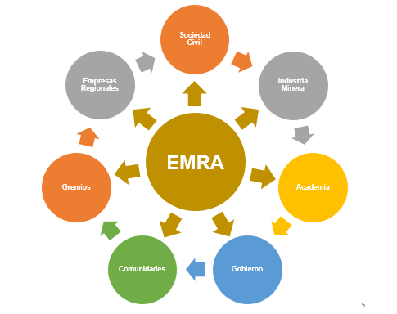
5.2 Plan Comunicacional
Paso 1: Identificar las audiencias claves
Permite adaptar el mensaje y estrategias de comunicación para llegar a las audiencias de manera efectiva.

Slide 16
5.2 Plan Comunicacional
Paso 2:Definición de Objetivos y Mensajes Claves
Los objetivos deben ser específicos, medibles, alcanzables, relevantes y limitados en el tiempo (SMART en sus siglas en inglés). Son metas concretas que permiten analizar el desempeño de nuestros esfuerzos en el posicionamiento de la EMRA.
  Aumentar el conocimiento de la EMRA.
  Mejorar la percepción de los grupos de interés.
  Lograr mayor adherencia, compromiso y colaboración de los grupos de interés.
  Difundir los avances y logros de la EMRA.

Slide 17
5.2 Plan Comunicacional
Paso 2:Definición de Objetivos y Mensajes Claves
Acciones SMART, que permitirán evaluar el avance de los objetivos:
  Actividades de difusión de los avances y logros de la EMRA.
  Participación en instancias de difusión y debate público (regional y nacional).
  Trabajo colaborativo con el ecosistema regional.
  Despliegue de iniciativas comunicacionales.
  Despliegue de redes sociales y plataformas Web.

Slide 18
5.2 Plan Comunicacional
Paso 2: Definición de Objetivos y Mensajes Claves
Los mensajes deben ser claros, concisos y coherentes con la identidad de la EMRA. Los mensajes estarán basados en el propósito estratégico que son:
Visión “Alcanzar un mayor bienestar en la región de Antofagasta, construido sobre la base de un sector minero competitivo y ambientalmente responsable”.

Slide 19




5.2 Plan Comunicacional
Paso 3:Selección de canales y herramientas de comunicación
La coherencia en los mensajes es esencial en todos los canales de comunicación y debemos mantener una identidad visual en todos los materiales de comunicación.
Canales digitales
Plataformas Web de miembros de la Gobernanza de la EMRA

Slide 20
5.2 Plan Comunicacional
Paso 4:diseño y ejecución de estrategias de comunicación
Creación de contenido atractivo y relevante que capte la atención de la audiencia y refuerce los mensajes claves, a través de:
    Notas comunicacionales
    Newsletter
    Artículos
    Videos
    Infografías
Incluir la colaboración de influencer
Participación en eventos de la industria
Generación de noticias relevantes

Slide 21
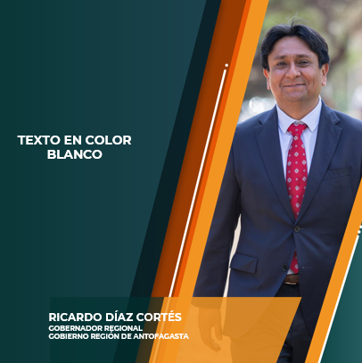
5.2 Plan Comunicacional
Paso 4:diseño y ejecución de estrategias de comunicación
Ejemplo de plantilla para Notas Comunicacionales

Slide 22
5.2 Plan Comunicacional
Paso 5:evaluación y ajustes
Una vez implementado el plan de comunicaciones, se evaluará trimestralmente su efectividad. Se analizarán las métricas relevantes, tales como:
  Alcance y penetración de los mensajes (encuestas, focus group)
  Participación en eventos
  Tráfico en las plataformas Web propia y asociadas
  Menciones en las redes sociales (LinkedIn, Facebook, Instagram, X)
Estos datos entregarán información valiosa sobre el impacto del plan de comunicaciones y ayudará a realizar ajustes para mejorar los resultados.

Slide 23
5.2 Plan Comunicacional
Paso 6: plan de puesta en marcha

Slide 24
b
QUINTA SESIÓN
Antofagasta, Diciembre 4 de 2024

